Slide 1

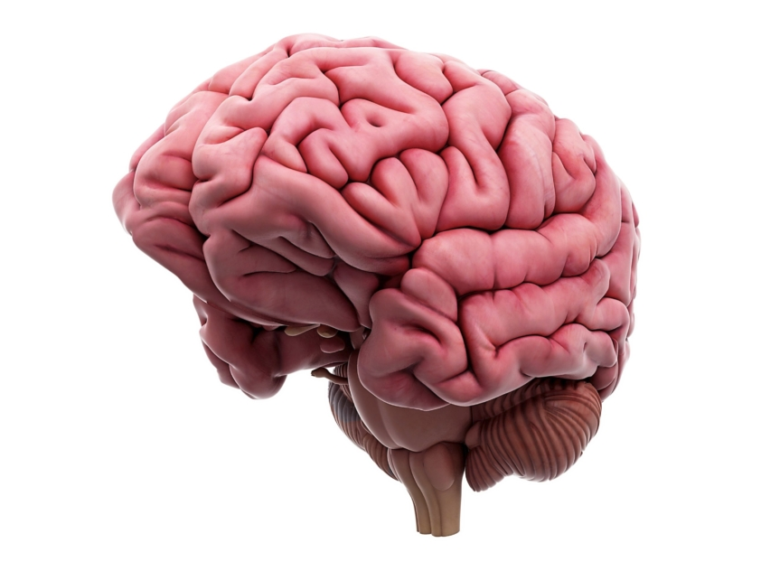
Représentation informatique d’un cerveau humain.
Dimitri CALMAND, ING1 Rennes, LRE
Supervisé Nicolas BOUTRY, EC Paris, LRE

Slide 2
Plan de la présentation
Entrée en matière
Avancées dans les Réseaux de Neurones Impulsionnels (SNN)
Contributions Personnelles aux SNN
Synthèse et Perspectives
Conclusion

Slide 3
Entrée en matière
Le cortex visuel et le fonctionnement des neurones
Les réseaux de neurones impulsionnels (SNN)
Modèle de Hodgkin-Huxley et règle d'apprentissage STDP

Slide 4
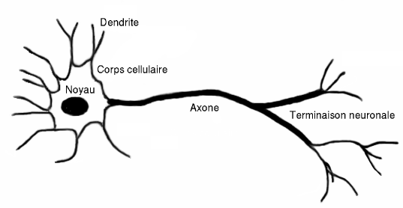
Le cortex visuel et le fonctionnement des neurones
Traitement et de l'interprétation des informations visuelles
Des signaux électriques appelés potentiels
Communiquent entre eux via des synapses
Ces connexions synaptiques peuvent changer avec l'expérience et l'apprentissage

Slide 5
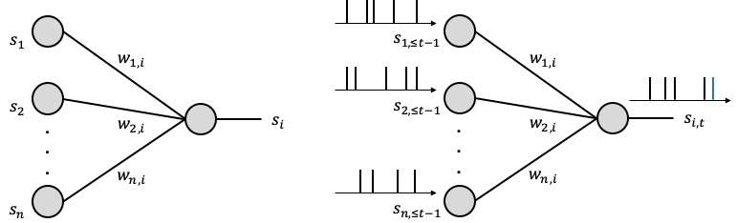
Les réseaux de neurones impulsionnels (SNN)
Utilisation de la dynamique temporelle pour le traitement de l'information
Simulation plus réaliste du comportement neuronal
Avantages en termes de consommation d'énergie
Comparaison avec les réseaux de neurones traditionnels

Slide 6
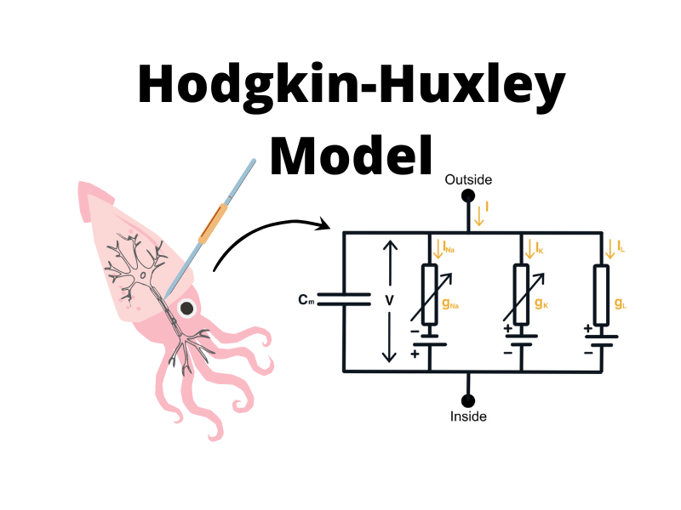
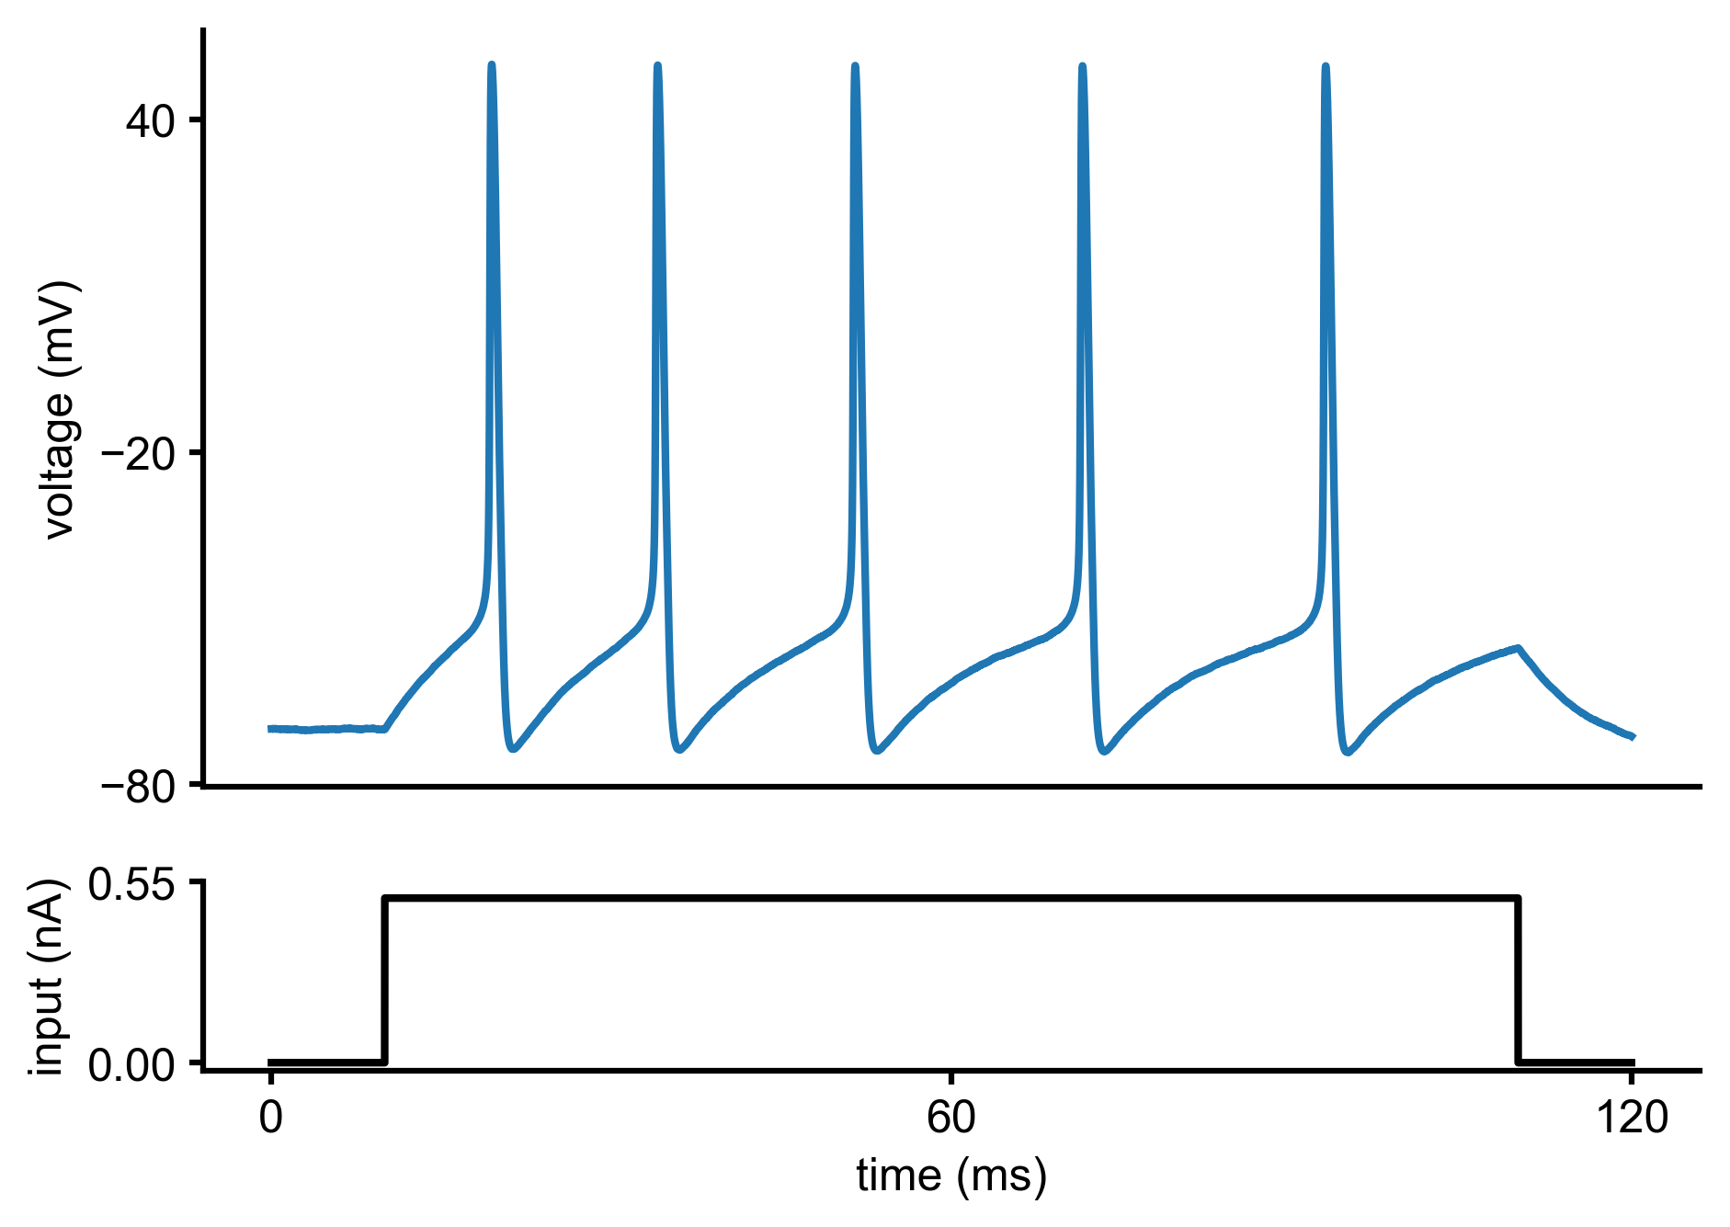
Modèle de Hodgkin-Huxley
Modèle mathématique décrivant la génération et la propagation des potentiels d'action dans les neurones.

Slide 7
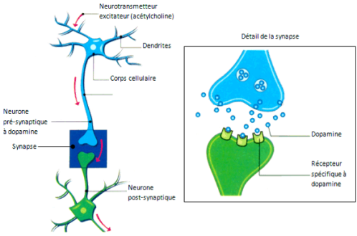
Règle d'apprentissage STDP
1
1
2
2
spike1(t) + spike1(t+1) = potentiation +
spike1(t) + spike2(t+1) = depression -

Slide 8
Avancées dans les Réseaux de Neurones Impulsionnels (SNN)
Encoding
LIF sur un dataset MNIST et limitation des poids synaptiques

Slide 9
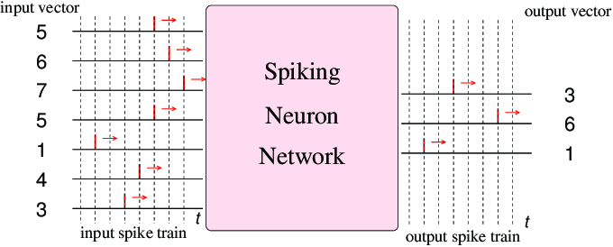
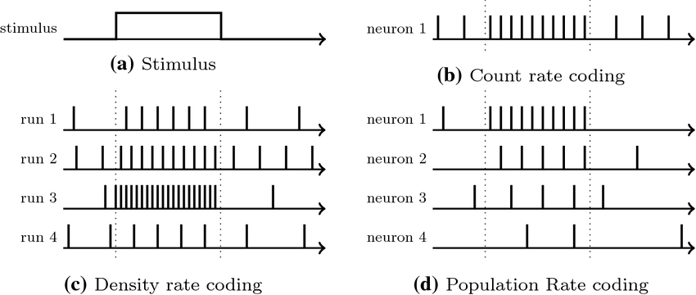
Encoding
Encodage Temporel
Encodage par Taux de Décharge

Slide 10
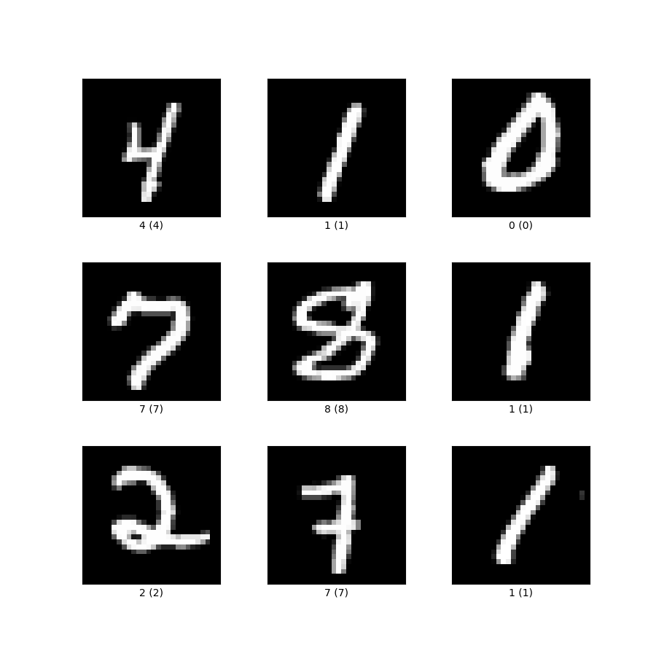
LIF sur un dataset MNIST et limitation des poids synaptiques
Leaky Integrate-and-Fire
95 % de bonne réponse.
Taux de décharge entre 0 et 64 HZ
https://www.frontiersin.org/journals/computational-neuroscience/articles/10.3389/fncom.2015.00099/full

Slide 11
Contributions Personnelles aux SNN
Initialisation des poids et période des inputs
Impact du "NON" des parents
Mouvement et Performance sur MNIST

Slide 12
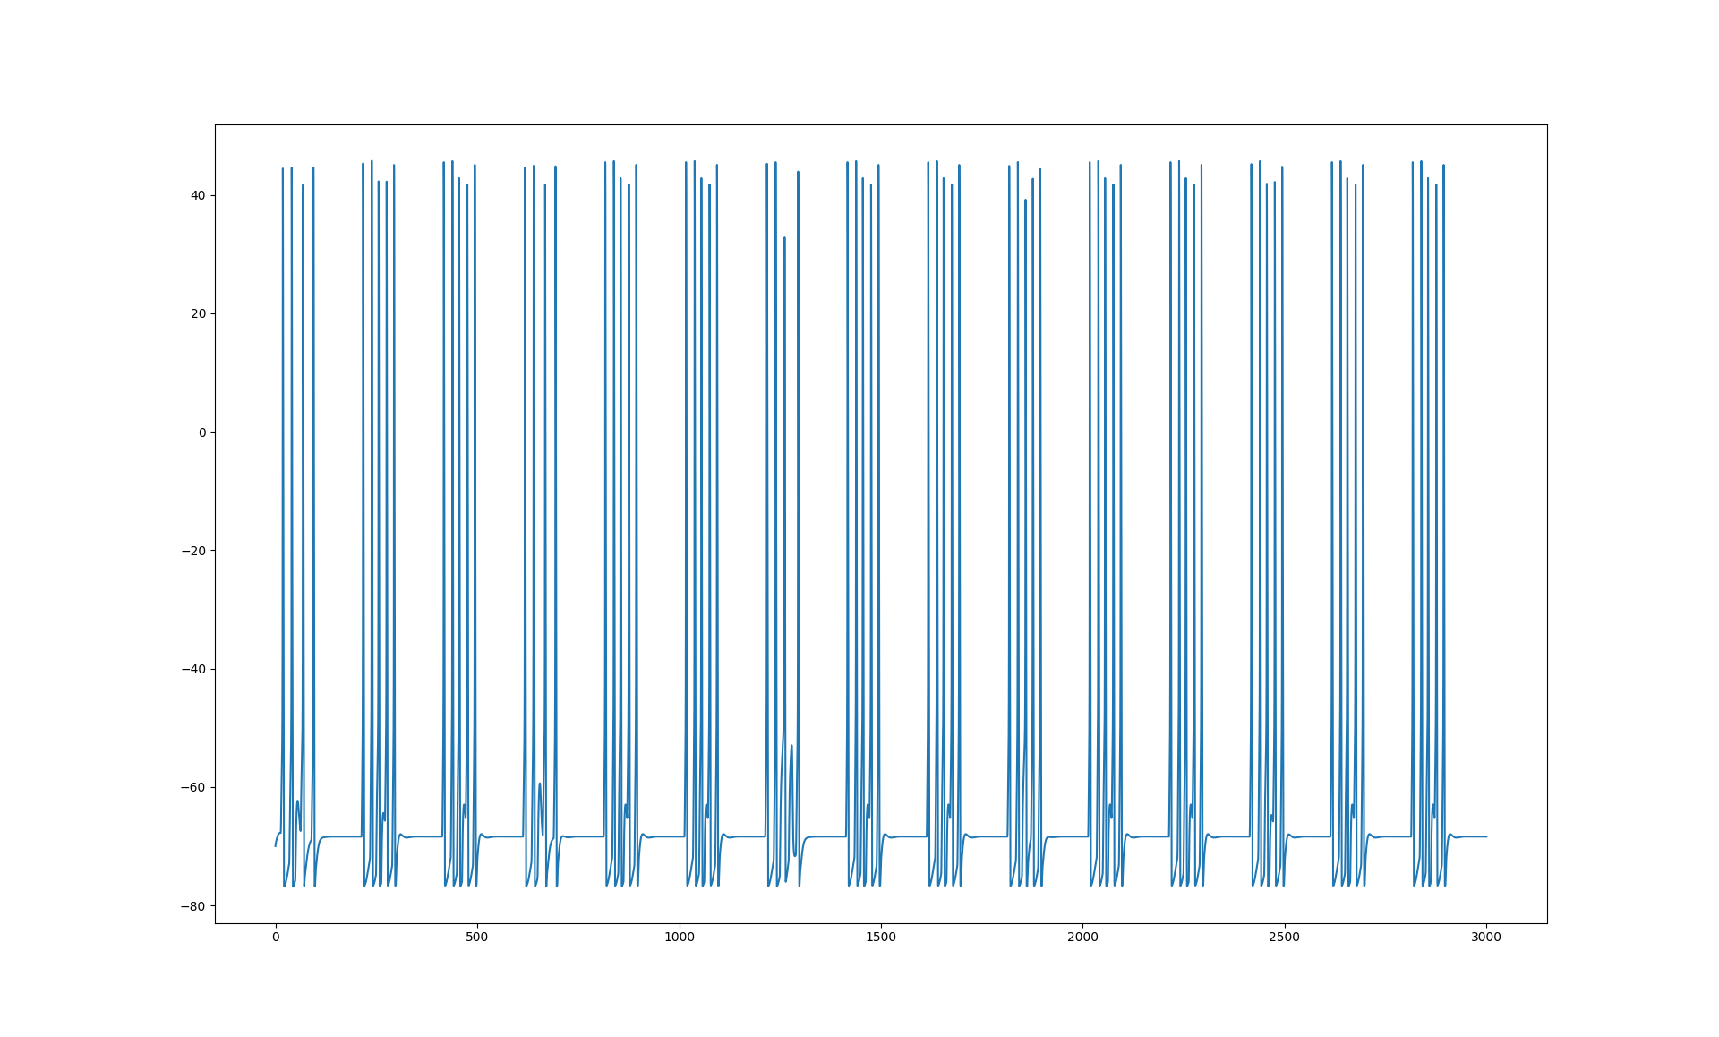
Initialisation des poids et périodicité des inputs
1
1
2
2

Slide 13
Impact du "NON" des parents
2
2
spike(t) + spike(t+1) = potentiation +
spike(t+1) + spike(t+2) = depression -

Slide 14
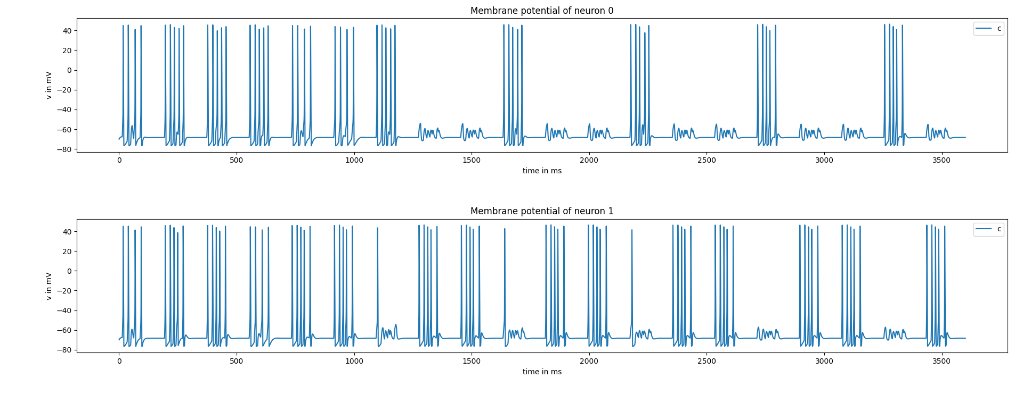
Mouvement et Performance sur MNIST
0
1
0 1 1 0 1 1 0 1 1 0 1 1 0 1 1 0 1 1 0 1

Slide 15
Synthèse et Perspectives
Avoir le NON dans les couches cachée
Pouvoir augmenter les connexion et pas seulement les diminuer.
Des équations du model HH plus rapide

Slide 16
Articles intéressants.
Unsupervised learning of digit recognition using spike-timing-dependent plasticity
https://www.frontiersin.org/articles/10.3389/fncom.2015.00099/full
Spike neural modelsPart I: The Hodgkin-Huxley model
https://www.tqmp.org/RegularArticles/vol13-2/p105/p105.pdf
Pattern Recognition of Spiking Neural Networks Based on VisualMechanism and Supervised Synaptic Learning
https://pubmed.ncbi.nlm.nih.gov/33193755/

Slide 17
Remerciement
Nicolas BOUTRY

Slide 18
Merci
de votre attention !
Avez vous des questions ?

